Slide 1
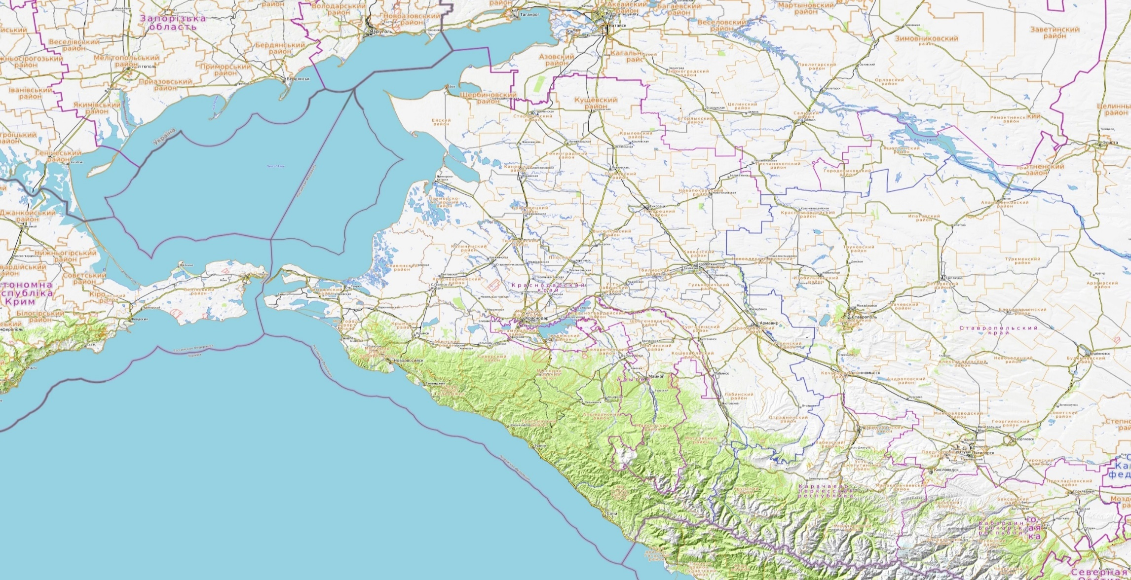
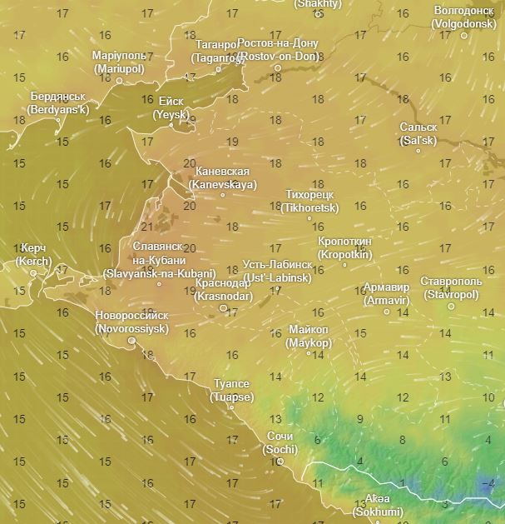
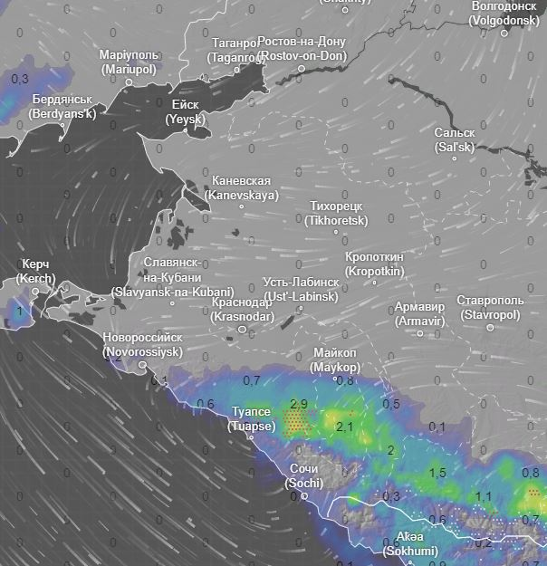
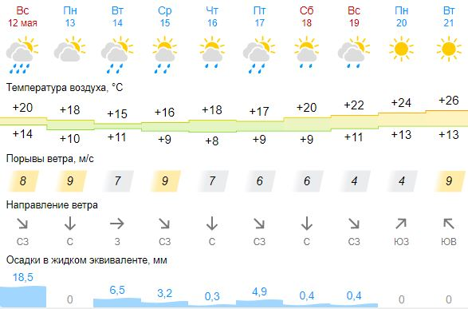
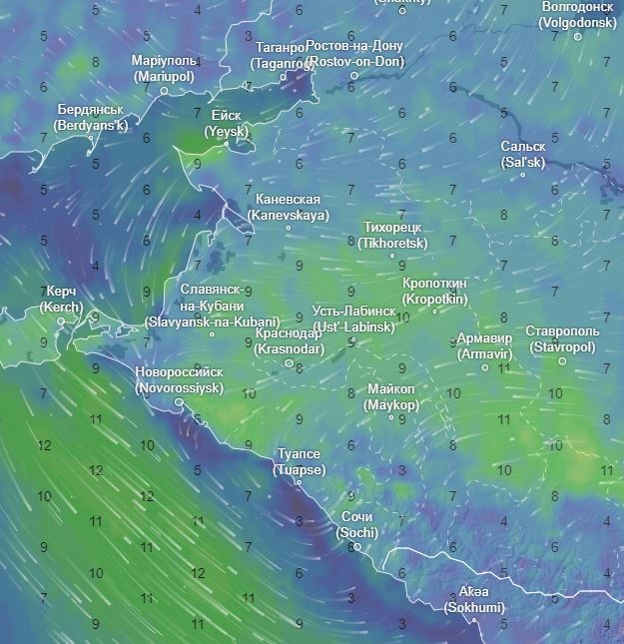
МЕТЕОРОЛОГИЧЕСКАЯ ОБСТАНОВКА
НА ТЕРРИТОРИИ КРАСНОДАРСКОГО КРАЯ
на 13.05.2024
Прогноз температуры
По Краснодарскому краю: переменная облачность. Местами в южной половине края кратковременный дождь. До конца суток 12.05 местами в крае, ночью и утром 13.05 местами в южной половине края КМЯ: сильный дождь, ливень в сочетании с грозой, градом и шквалистым усилением ветра 20-25 м/с. Ветер северо-восточный, восточный 5-10 м/с, местами порывы 12-14 м/с. Температура воздуха ночью 5…10°, на Азовском побережье 7…12°, местами в северной половине края 2…7°; днем 15…20°, в юго-восточных предгорных районах 11…16°; в горах ночью 1…6°, днем 6…11.
На Черноморском побережье: температура ночью 8…13°, днем 17…22°.
По г. Краснодару: переменная облачность. Без осадков. Ветер северо-восточный, восточный ночью 5-10 м/с, днем 7-12 м/с. Температура воздуха ночью 7…9°, днем 18…20°.
Щербиновский
Ейский
Кущевский
Староминский
Азовское море
Ленинградский
Крыловский
Каневский
Павловский
Новопокровский
Белоглинский
Прогноз выпадения осадков
Тихорецкий
Приморско-Ахтарский
Брюховецкий
Калининский
Выселковский
Прогнозируемая метеообстановка
Тимашевский
Кавказский
Славянский
Кореновский
Тбилисский
Славянский
Темрюкский
Красноармейский
Динской
Усть-Лабинский
Гулькевичский
г. Краснодар
Курганинский
Новокубанский
г. Анапа
Крымский
г. Армавир
г. Новороссийск
Абинский
Белореченский
Успенский
Северский
г. Горячий Ключ
Прогноз порывов ветра
г. Геленджик
Лабинский
Апшеронский
Отрадненский
Чёрное море
Туапсинский
Мостовский
Условные обозначения
Муниципальные образования, в которых прогнозируется усиление ветра до 6-12 м/с
Черное море
Существует вероятность возникновения происшествий, связанных с:
порывами линий связи и электропередачи, повалом деревьев;
обрушением слабо закрепленных конструкций, повреждением кровли зданий;
нарушением работы систем жизнеобеспечения населения;
нарушением в работе всех видов транспорта;
затруднением движения и образованием заторов на автодорогах федерального и регионального значения, увеличением ДТП.
Северский
Муниципальные образования, в которых прогнозируется усиление ветра до 13-18 м/с
КАРАЧАЕВО-ЧЕРКЕССКАЯ
РЕСПУБЛИКА
Северский
Муниципальные образования, в которых прогнозируется усиление ветра до 19-30 м/с
Северский

Slide 2
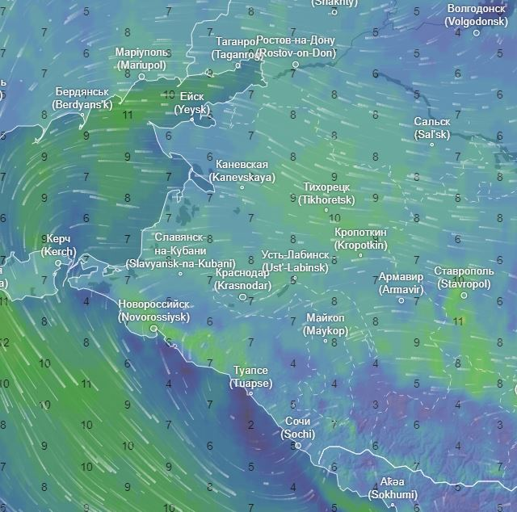
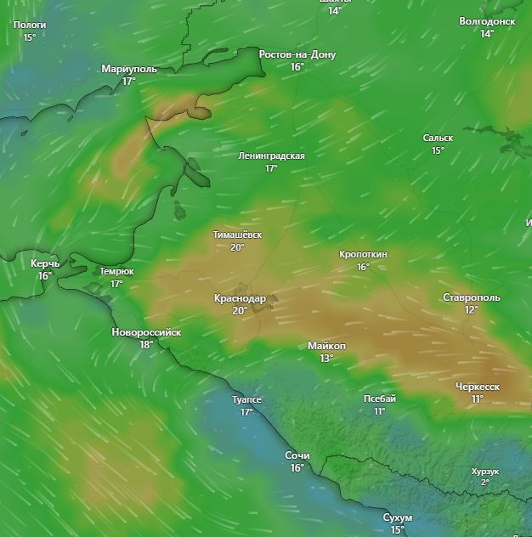
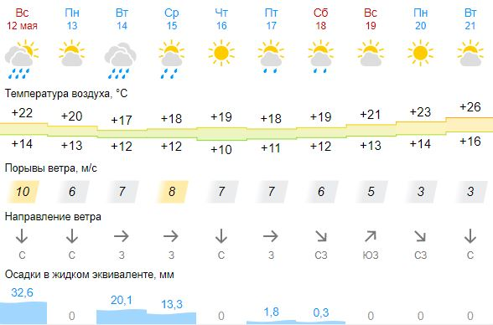
ИНФОРМАЦИОННЫЕ МАТЕРИАЛЫ ПО ПОРЫВАМ ВЕТРА
НА ТЕРРИТОРИИ КРАСНОДАРСКОГО КРАЯ
(с использованием информационных ресурсов Ventusky, Windy)
Прогноз порывов ветра, м/с
на 10.00 13.05.2024
Прогноз порывов ветра, м/с
на 18.00 13.05.2024
Ейский район
18℃
0
12
76%
2052/824
Ленинградский район
31306/140838
19℃
0
9
87%
579/407
Приморско-Ахтарский муниципальный округ
26246/63415
19℃
0
8
84%
Выселковский район
15562/156
17℃
0
11
64%
При наихудшем сценарии в зону отключения попадают:
14896/58334
1776/494
23573/60237
44 муниципальных образований
1740 населенных пунктов
1 215 462 дома,
5 620 688 чел.;
6 153 СЗО;
1 165 автомобильных мостов.
Темрюкский район
ГО Краснодар
19℃
1
6
59%
18℃
0
11
58%
1967/619
342780/1272
43427/120552
ГО Новороссийск
22387/151149
18℃
2
10
58%
Условные обозначения
793/534
Мостовский район
- износ электроэнергетических систем
47931/246266
15℃
3
7
56%
50%
- протяженность ЛЭП/ТП (шт.)
Туапсинский муниципальный округ
1138/492
321/20
- кол-во домов /населения
Туапсинский муниципальный округ
17℃
0
6
83%
24752/71595
19/330
- дневная температура воздуха
726/360
-6℃
35496/125876
0
- количество осадков, мм
17
- порывы ветра, м/с
ГО Сочи
- скорость ветра в диапазоне 0–7 м/с
17℃
2
5
77%
- скорость ветра в диапазоне 8–12 м/с
984/1336
50362/497806
- скорость ветра в диапазоне 13–17 м/с
- скорость ветра в диапазоне 18-25 м/с
- скорость ветра свыше 25 м/с

Slide 3
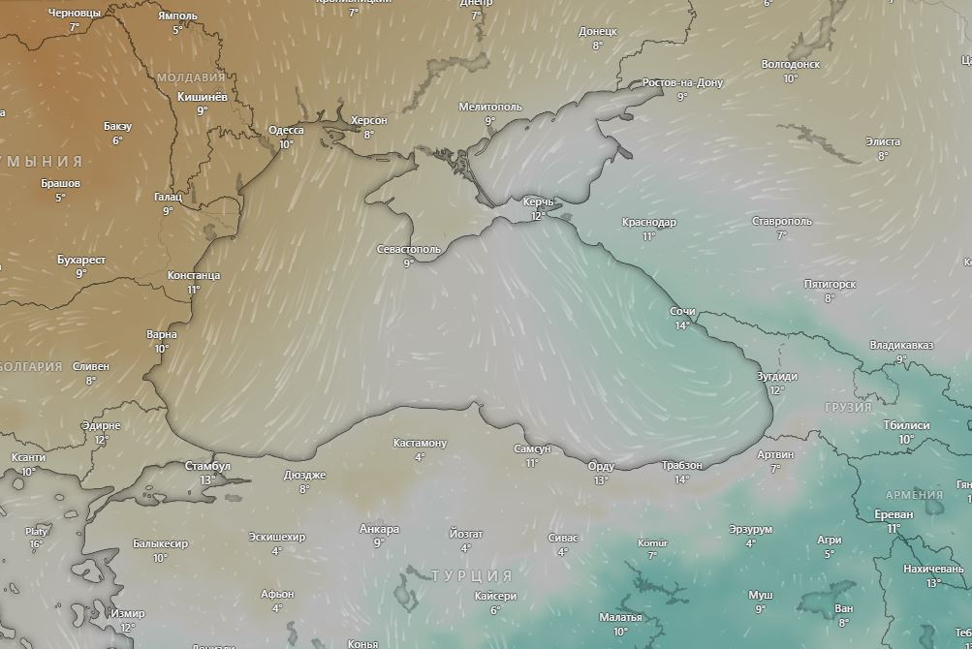
ИНФОРМАЦИОННЫЕ МАТЕРИАЛЫ ПО МЕТЕООБСТАНОВКЕ
НА ТЕРРИТОРИИ КРАСНОДАРСКОГО КРАЯ
(использовались данные, представленные в информационном ресурсе погоды Windy)
Область высокого давления H
Ростов-на-Дону
Краснодар
Черное море
Сочи
Область высокого давления H
Область низкого давления L

Slide 4
ПРОВЕДЕНИЕ РАСЧЕТОВ ДЛЯ ОРГАНИЗАЦИИ НОРМАЛЬНЫХ УСЛОВИЙ
ЖИЗНЕДЕЯТЕЛЬНОСТИ НАСЕЛЕНИЯ
(с использованием программно-расчетных комплексов)
В результате сильного ветра с порывами прогнозируется возникновение чрезвычайных ситуаций (происшествий), связанных с нарушением условий жизнедеятельности населения, повреждением (обрывом) ЛЭП и линий связи, нарушениями в системе ЖКХ.
РАСЧЕТ
потребности питьевой воды
Норма водообеспечения человека в сутки при малой физической активности (с энергозатратами до 5,0-105 Дж/ч (120 ккал/ч)) для различных видов водопотребления и режимов водообеспечения:
$$q=\left(NAn1+nAn^{2}+5.5Nδ\right)∗1,6$$
Вывод: для организации трехразового подвоза воды (одна автоцистерна будет подвозить воду 3 раза в день по 4 000 л) необходимо привлечь 7 автоцистерн водоизмещением 4 000 л для обеспечения питьевой водой и 14 автоцистерн для обеспечения водой для приготовления пищи и умывания.

Slide 5
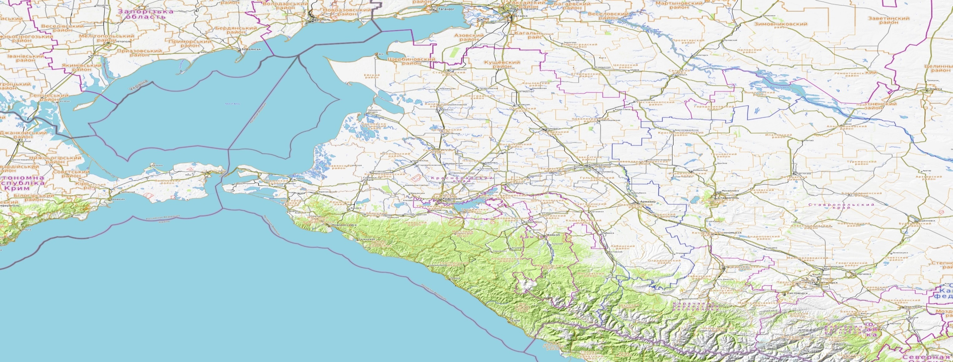
РЕКОМЕНДАЦИИ ПО ПРОВЕДЕНИЮ ПРЕВЕНТИВНЫХ МЕРОПРИЯТИЙ
ПО СИЛЬНОМУ ВЕТРУ НА ТЕРРИТОРИИ КРАСНОДАРСКОГО КРАЯ
Комплекс превентивных мероприятий
1. Довести прогноз до глав городских и сельских поселений, руководителей туристических групп, руководителей санаторно-курортных комплексов, руководителей баз и зон отдыха, руководителей предприятий, организаций, аварийно-спасательных формирований;
2. Провести, при необходимости (в соответствии с прогнозной информацией), заседания комиссии по предупреждению и ликвидации чрезвычайных ситуаций и обеспечению пожарной безопасности по вопросам предупреждения возможных чрезвычайных ситуаций (происшествий), обусловленных неблагоприятным прогнозом, с введением режима повышенной готовности.
3. Поддерживать в постоянной готовности системы оповещения населения, при необходимости провести оповещение населения о возможном возникновении ЧС и происшествий;
4. Проверить готовность специальной техники, аварийно-спасательных и аварийно-восстановительных бригад муниципального звена территориальной подсистемы РСЧС в случае реагирования на возможные чрезвычайные ситуации (происшествия);
5. Поддерживать на необходимом уровне запасы материальных и финансовых ресурсов для ликвидации чрезвычайных ситуаций;
6. Усилить контроль за регистрацией групп туристов, направляющихся в горные районы, и обеспечить их достоверной информацией о метеоусловиях на маршрутах;
7. Организовать подготовительные работы по проведению эвакуации людей и материальных ценностей, при необходимости провести заблаговременную эвакуацию;
8. Другие мероприятия с учетом особенностей территории, прогнозной информации и складывающейся оперативной обстановки.

